Slide 1
小额支付系统
中国人民银行支付结算司 饶林
2010年10月

Slide 2
提纲
一、小额支付系统总体架构
二、业务流程
三、轧差、清算及风险管理
四、业务撤销、冲正、止付、退回
五、日切及业务核对
六、重点关注的几个问题

Slide 3
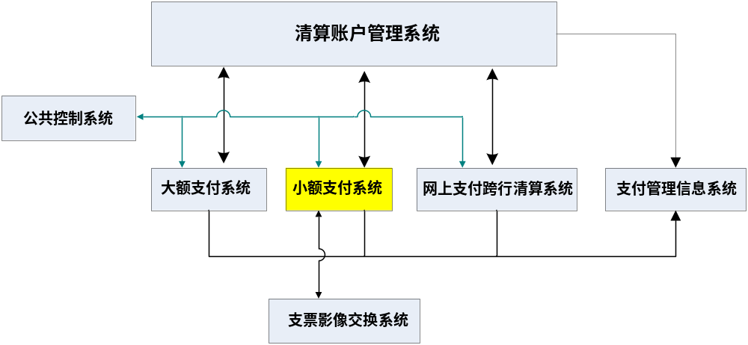
1、小额支付系统与相关系统的关系
小额支付系统是第二代支付系统的重要组成部分和主要应用系统之一

Slide 4
2、小额支付系统特点
业务处理特点
--批量、轧差清算、净额结算
--借记业务、规定金额（5万）起点以下贷记业务
--主要服务于社会公众日常支付等零售支付领域

Slide 5
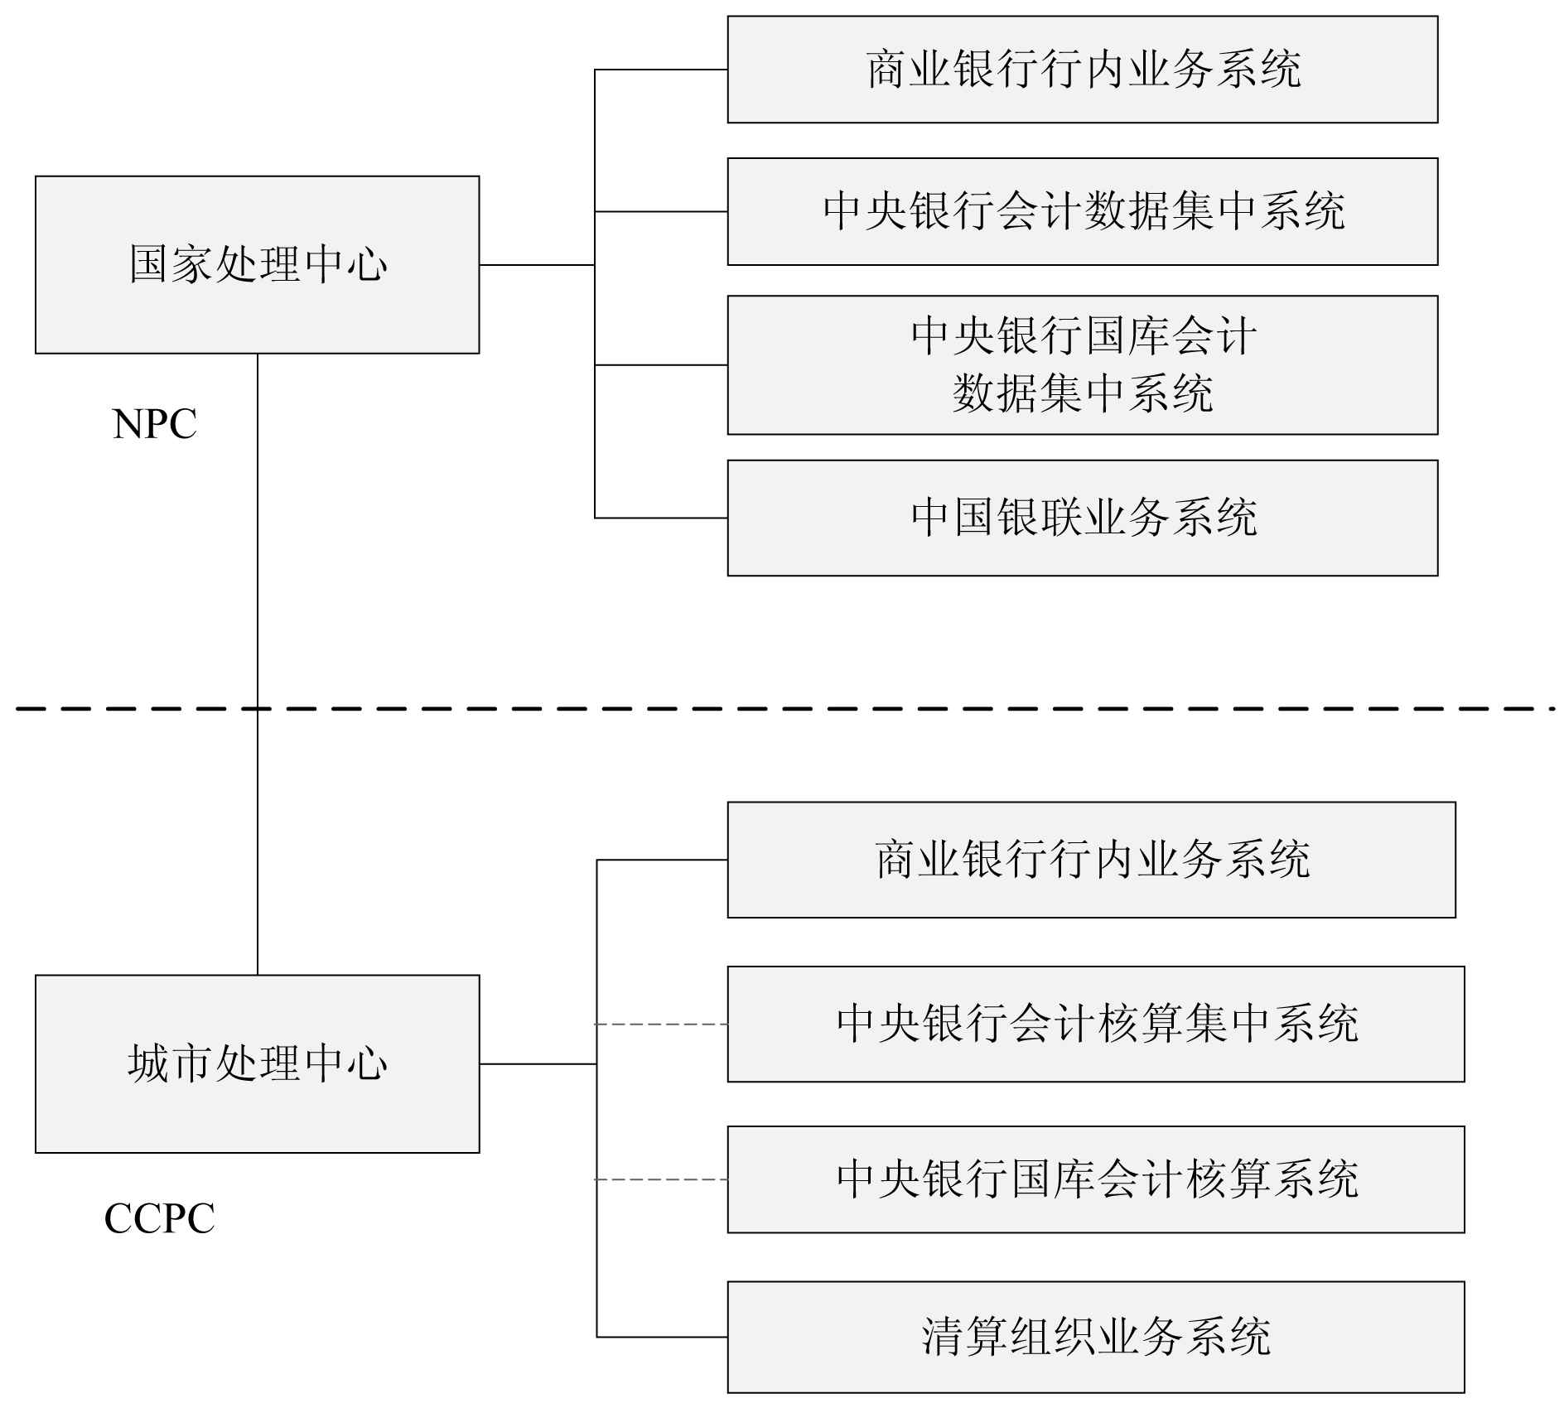
3、小额支付系统总体结构
两级两层结构
参与者包括：
1商业银行；
2人行会计营业部门、国库；
3非金融支付服务组织（集中代收付中心）、银联
ACS/TCBS最终一点接入NPC；过渡期间ABS/TBS仍通过CCPC接入

Slide 6
4、小额支付系统基本业务
普通贷记业务：汇兑、国库汇款等
定期贷记业务：根据协议定期发生的批量付款
实时贷记业务：通存业务
普通借记业务：人行、国库资金借记划拨；支票截留业务等
定期借记业务：根据协议定期发生的批量收款
实时借记业务：通兑业务、银行本票、银行汇票等
信息类业务：通用信息、实时信息

Slide 7
5、运行时间及业务处理周期
7*24小时运行
业务处理周期
--普通、定期借记业务T+N
--普通、定期贷记业务T
--实时业务20秒
停启运： 按工作日停运/工作日内停运

Slide 8
6、组包规则
定期借、贷记业务：
--同一业务类型、同一接收清算行
--*业务类型列表表 详见 总体需求标准概述4.1.2.10
普通借、贷记业务，实时借、贷记业务，信息业务：同一接收清算行
实时业务一笔一包
借记业务按同一T+N组包
代收付中心发起的代收付业务按同一接收清算行组包

Slide 9
提纲
一、小额支付系统总体架构
二、业务处理流程
三、轧差、清算及风险管理
四、业务撤销、冲正、止付、退回
五、日切及业务核对
六、重点关注的几个问题

Slide 10
1、基本业务处理流程
四个主要环节：
--支付指令发起和传输
--净借记限额检查
--实时轧差
--定时结算
*CCPC取消轧差、业务检查等主要业务功能，仅为接入点和转发节点；区域业务和全国业务通过NPC进行业务检查和转发。

Slide 11
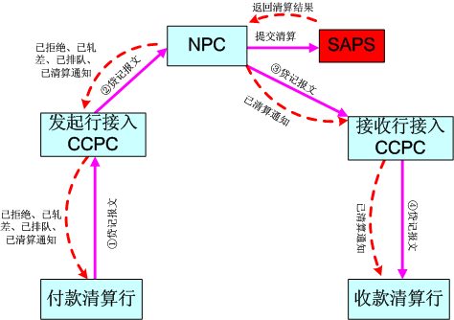
2、非实时贷记业务处理流程
普通、定期贷记业务流程图
区别：组包规则

Slide 12
非实时贷记业务流程说明
两类业务差异：组包规则
*CCPC没有业务检查，仅为转发节点。主要业务检查在NPC

Slide 13
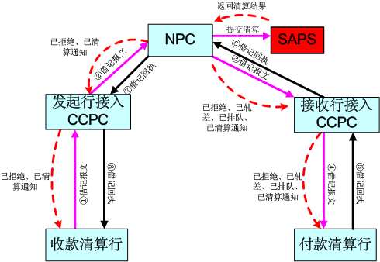
3、非实时借记业务处理流程
普通、定期借记业务图
区别：组包规则

Slide 14
非实时借记业务流程说明
定期借记业务回执阶段核验问题*
--统一核验要素
--核验要素包括：收款人名称，付款人开户行行号、名称、账号

Slide 15
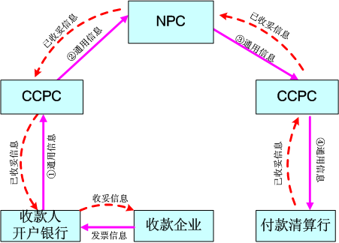
4、跨行发票传递*
图
收款行向付款行利益分润

Slide 16
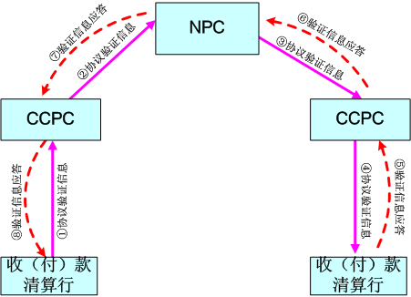
5*协议验证和变更
用于收付款银行之间的协议管理，包括验证和变更两类
图

Slide 17
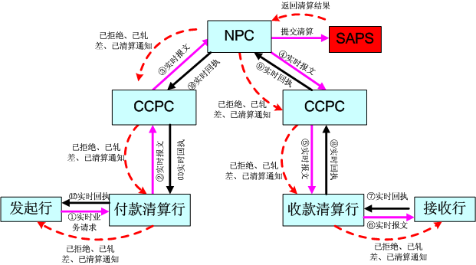
6、实时业务处理流程
实时业务流程图

Slide 18
实时业务流程说明
实时业务两个阶段：
--发起业务和回执两个阶段
-实时借记业务付款行作确认付款或拒绝处理
-实时贷记业务收款行作收款人账号户名检查
未通过净借记限额检查的实时业务直接拒绝，不做排队处理

Slide 19
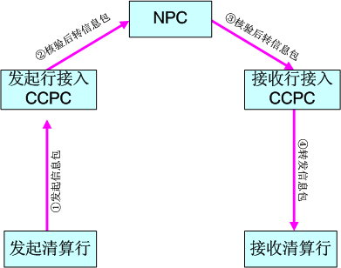
7、信息业务处理流程
图
*除自由格式、查询查复等信息业务外，支票圈存、发票传递、集中代收付业务依托信息业务完成

Slide 20
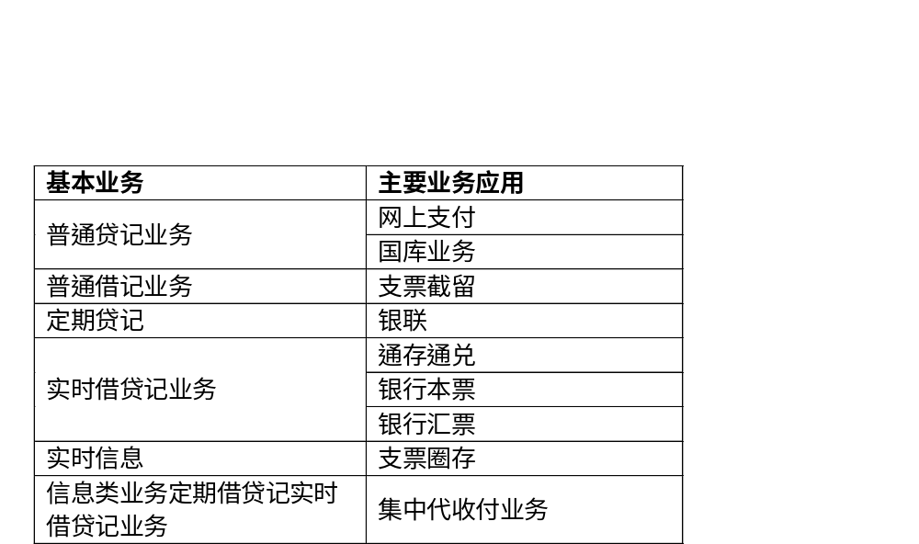

8、主要业务应用

Slide 21
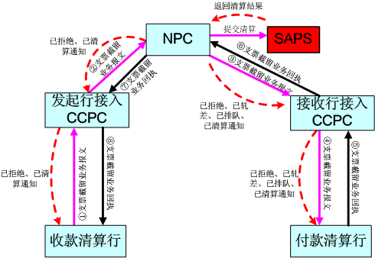
8(1)支票截留业务
将纸质支票转化为影像和电子信息传递至出票人开户行提示付款，实现纸质支票影像截留，出票人开户行根据影像信息或支付密码进行付款核验并返回相应回执，系统依据回执进行清算。目前仅在甘肃省试点。
按照普通借记业务流程办理
与全国支票影像交换系统采用相同的业务和技术标准
*未来CIS停止运行后，全国支票业务通过小额支付系统支票截留业务处理

Slide 22
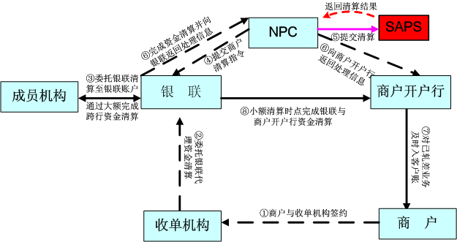
（2）*银联代理收单机构清算商户资金
流程图
银联通过大额支付系统进行银行卡跨行交易资金清算，对于委托银联直接清算的商户资金，直接清算至银联清算账户。
银联将商户清算指令批量提交小额支付系统，发起定期贷记业务完成商户资金清算。

Slide 23
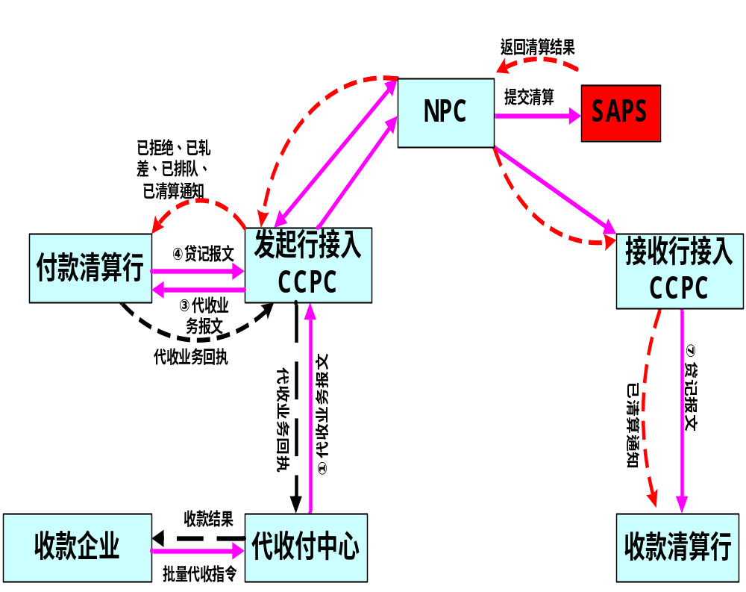
（3）集中代收付中心业务1
—批量代收付业务
*批量代收（贷记）业务流程图
批量代收信息处理阶段
--借记业务流程改为贷记业务流程
--代收付中心收到收款企业的收款信息并完成信息核验后，按同一付款清算行同一业务类型组成批量代收付业务包发送*付款清算行*。
定期贷记业务处理阶段

Slide 24
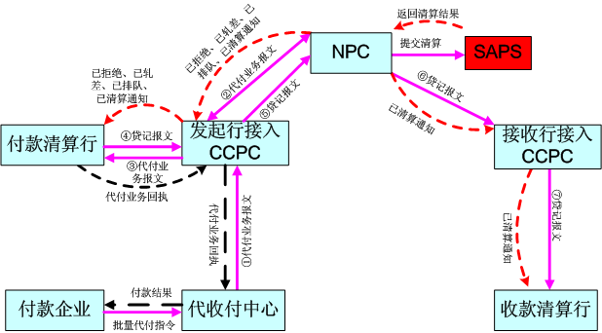
批量代收付业务说明
批量代付业务流程图
批量代付业务信息处理阶段
--代收付中心收到付款企业的付款信息并完成信息核验后，按同一付款清算行同一业务类型组成批量代收付业务包发送*付款清算行*。
定期贷记业务处理阶段

Slide 25
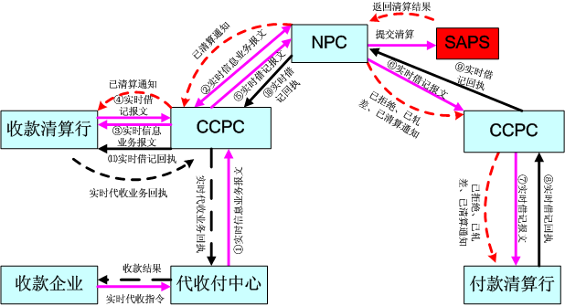
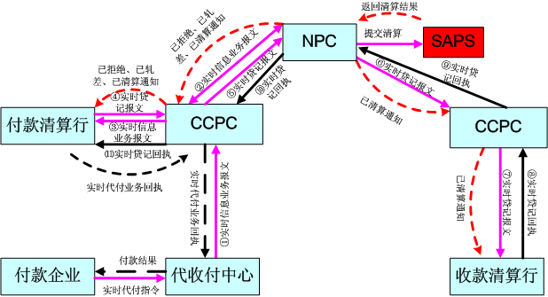
集中代收付业务2
*实时代收业务
*实时代付业务

Slide 26
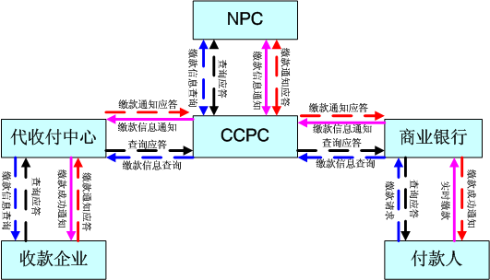
集中代收付业务3
主动缴款业务流程图
主动缴款信息查询阶段
缴款人-银行-代收付中心-银行
主动缴款通知阶段
缴款人缴款-银行收款-代收付中心-收费企业
资金清算阶段

Slide 27
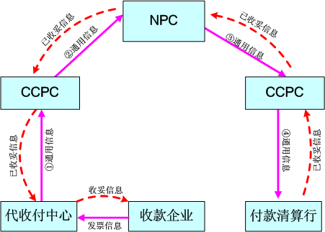
集中代收付中心业务4
发票传递业务流程图
代收付中心建立发票数据库
付款人开户行根据付款人申请发起发票打印请求

Slide 28
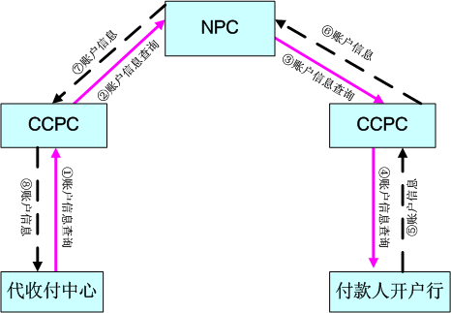
集中代收付业务5
批量客户账户信息查询
目的：代收付中心验证合同（协议）数据中账户信息的正确性
代收付中心向付款人开户银行发起付款人账户信息验证报文
银行应答：账户是否存在或账户状态
可用于银行之间或国库

Slide 29
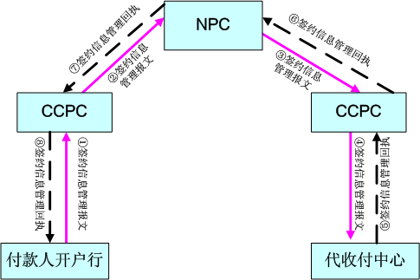
集中代收付业务6
批量客户签约协议管理
图
目的：协议查询验证和变更
范围：代收付中心和银行之间、银行和银行之间

Slide 30
提纲
一、小额支付系统总体架构
二、业务流程
三、轧差、清算及风险管理
四、业务撤销、冲正、止付、退回
五、日切及业务核对
六、重点关注的几个问题

Slide 31
轧差的原则
小额支付系统NPC负责进行轧差
支持每日N场清算(10：00、11：00、13：00、14：00、15：00、16：00)
  轧差场次和提交清算时间根据业务管理规定设置
  轧差场次和提交清算时间参数化管理，日间调整，即时生效
  每日日切，网银中心提交清算账户管理系统（SAPS）进行当日最后一场清算
以直接参与者为对象,对通过净借记限额检查的支付业务按收（付）款清算行进行逐笔实时双边轧差
已纳入轧差的支付业务确定该笔业务支付的最终性，不可撤销

Slide 32
轧差的依据
  普通贷记、定期贷记支付业务以贷记批量包作为轧轧差依据
  实时贷记、借记支付业务以回执包中的成功交易作为轧差依据
  通过净借记限额检查的小额支付业务，按付款清算行和收款清算行实时进行轧差。
  未通过净借记限额检查的小额支付业务，实时业务作拒绝处理，非实时业务纳入轧差排队

Slide 33
轧差结果的试算平衡
每一场次轧差结束提交清算时，小额支付系统要对轧差结果进行试算平衡。
轧差结果试算平衡公式：
∑清算行借方轧差净额＝∑清算行贷方轧差净额
轧差结果试算不平衡的，不得发送SAPS清算资金，系统自动查找相关数据，重新轧差直至平衡。

Slide 34
资金结算的原则
  轧差净额原则上当日提交清算，网络故障等异常情况除外。
  法定节假日期间，每日仅形成一场轧差净额，待法定节假日后的第一个SAPS工作日提交清算。
  已提交SAPS处理的小额轧差净额必须在当日足额清算，不可撤销或退回。
  提交SAPS的借记净额只能用圈存资金以外的可用资金进行清算，不足清算的作清算排队处理。

Slide 35
净借记限额管理
净借记限额
    概念、组成、计算、设置、调整
净借记限额可用额度
    概念、与净借记限额的区别、计算、控制
净借记限额查询
风险预警与监控

Slide 36
净借记限额的组成
净借记限额：为开立清算账户的直接参与者设定的、对其发生支付业务的净借记差额进行控制的最高额度。
净借记限额＝质押品+授信额度+圈存资金

Slide 37
净借记限额的组成
质押品是直接参与者提供的流动性较强的优质资产，参与者通过质押债券获取质押额度。
  开办条件、债券种类（国债、央行票据、政策性金融债）、质押率
授信额度是由中国人民银行业务管理部门对资信状况较好的直接参与者授予的信用额度。
圈存资金是直接参与者为保证支付业务的清算提供的现金担保，是在其清算账户中冻结的一部分资金。

Slide 38
净借记限额的初始设置和调整
质押品：由参与者通过中央国债综合业务系统终端设置。
授信额度：由支付系统业务管理人员根据中国人民银行业务管理部门授权文件，通过SAPS终端设置。
圈存资金：由直接参与者于系统上线运行时向SAPS发送设置指令，SAPS接收指令后进行统一设置。

Slide 39
*净借记限额的分配和使用
净借记限额如何使用？
小额支付系统和网上支付跨行清算系统共享净借记限额和可用额度。
CCPC不再是轧差节点，净借记限额仅在NPC一点管理和使用

Slide 40
提纲
一、小额支付系统总体架构
二、业务流程
三、轧差、清算及风险管理
四、业务撤销、冲正、止付、退回
五、日切及业务核对
六、重点关注的几个问题

Slide 41
业务撤销、冲正、止付、退回
业务撤销
付款清算行发起撤销指令
未纳入轧差的非实时贷记业务、借记业务回执进行撤销
以批量包为单位进行撤销，不允许对单笔业务进行撤销
业务冲正
实时业务的发起方如在规定时间内未收到实时业务的处理结果，则可以主动发起冲正指令，取消未纳入轧差的实时业务
实时业务发起方发出冲正指令
对未纳入轧差的实时业务进行冲正

Slide 42
业务撤销、冲正、止付、退回
业务止付
收款清算行发起
对已发出的借记（普通借记和定期借记）业务
仅允许付款清算行在返回借记回执前办理止付
整包或单笔止付
止付通知和止付应答作配对监控管理
业务退回
付款清算行发起
对发出的且已轧差的普通贷记、定期贷记和借记业务回执支付业务
收款清算行在资金未入收款人账户的情况下方可办理退回
整包或单笔退回

Slide 43
提纲
一、小额支付系统总体架构
二、业务流程
三、轧差、清算及风险管理
四、业务撤销、冲正、止付、退回
五、日切及业务核对
六、重点关注的几个问题

Slide 44
日切处理
日切时序参数化管理
    小额支付系统切换工作日
    下发系统状态变更通知
    提交末场轧差净额给SAPS清算，待当日轧差净额清算处理全部完成后，进入日终处理
    日切后继续受理业务，统一纳入次日轧差清算，节假日顺延

Slide 45
日终处理
业务核对
试算平衡
计费处理

Slide 46
业务核对原则
核对节点及顺序
  SAPS与小额NPC
  小额NPC与直接参与者
核对内容
*所有支付类业务+重要信息类业务
调整原则
  核对不符，下级节点以上级节点为准进行调整

Slide 47
提纲
一、小额支付系统总体架构
二、业务流程
三、轧差、清算及风险管理
四、业务撤销、冲正、止付、退回
五、日切及业务核对
六、重点关注的几个问题

Slide 48
主要变化点
小额支付系统 | 满足非金融支付服务组织等增值业务系统的业务发展需要 | 增加集中代收付中心的实时代收、代付业务 | 支持集中代收付中心开展实时业务，提高代收付业务处理效率
 |  | 批量代收业务流程由借记改为贷记流程 | 提高代收付中心代收业务效率
 |  | 增加客户主动缴款业务 | 方便未签约客户利用银行网点缴纳各类公用事业费
 |  | 增加集中代收付业务发票传递和打印功能 | 解决集中代收付业务发票传递问题
 |  | 增加定期借记业务协议信息验证、变更通知等功能 | 保证定期借记业务协议入库的准确性
 | 实现业务功能参数化管理，提高小额支付系统的灵活性和扩展性 | 统一建立报文类型、业务类型和业务种类对应关系表，业务种类可以根据业务发展需求灵活增减 | 与网上跨行支付清算系统保持一致，方便业务功能的完善及后期改造
 |  | 商业银行端与支付系统松耦合设计 | 支持商业银行MBFE的灵活部署
 | 取消城市处理中心轧差功能，所有支付业务均通过国家处理中心转发和轧差 | 在NPC通过轧差服务器集中进行轧差处理，取消ccpc轧差处理功能 | 适应商业银行资金集中管理的需求
 |  | CCPC不存储业务数据，只做报文格式检查，不进行业务检查 | 降低灾备系统建设的难度
 | 在系统处理和存储能力中充分考虑银行本票、汇票以及支票影像截留业务的发展 | 专门设计CIS通用回执业务报文，处理影像截留业务 | 待支票影像业务纳入到支付系统处理后，将该报文停用即可，不用对内核进行改造
 |  | 影像截留业务可实现对支票、银行汇票、商业汇票和银行本票的影像信息传递和资金清算 | 适应票据截留业务的发展趋势，适时将支票影像业务纳入支付系统处理
 | 其他方面 | 可以按小时或按工作日设置小额系统NPC或某个CCPC为停运状态 | 适应当日停启运的需要
 |  | 取消支持国库实时缴税等业务 | 根据国库局业务需求确定
 |  | 取消支持同城清算系统轧差净额清算 | 根据同城清算系统业务发展情况确定
 |  | 增加影像交换系统向小额系统支票截留业务功能过渡的切换方案

Slide 49
统一定期借记业务核验要素
便于商业银行统一建立合同数据库
核验要素包括：收款人名称，付款人开户行行号、名称、账号

Slide 50
净借记限额使用
小额与网银共用净借记限额
要保证额度充足，及时支付

Slide 51
小额支付系统报文标准变更
一代
CMT
代收付业务均使用通用信息包
支票圈存、客户账户实时查询等使用实时信息包
二代
ISO20022标准
独立出以下报文：
--批量代收付业务报文
--实时代收付业务报文
--支票圈存、签约协议管理、客户账户查询、发票打印等管理类报文

Slide 52
小额业务标准实例
普通贷记业务报文
定期贷记业务报文
实时借记业务报文
实时借记业务回执报文
批量代收付业务报文
发票打印

Slide 53
谢谢！

